Slide 1
Muligheter for hydrogenfylling på Stubberud
Dialogkonferanse 17.02.2021
Pedram Nadim, prosjektleder energisystemer

Slide 2
Foreløpige resultater fra generell kvantitativ risikoanalyse

Slide 3
Bakgrunn
DNV GL utfører på oppdrag fra Ruter en kvantitativ risikoanalyse og eksplosjonsberegninger mtp oppfyllelse av DSB-krav for et tenkt case med hydrogenstasjon på bussanlegget på Stubberud
Caset baserer seg på en generalisert stasjon med kapasitet på 1500 kg H2/dag som kan forsyne ca. 40 høykapasitetsbusser med trykksatt hydrogen (350 bar)
Det foreligger foreløpige resultater for et stasjonskonsept der hydrogen blir tilkjørt i trykksatte containere med 3 dispensere for hurtigfylling
Den endelige rapporten fra DNV GL vil bli lagt ut som konkurranseinformasjon på et senere tidspunkt
Operatør har ansvar for å dokumentere hvordan lovpålagte sikkerhetskrav til hydrogenstasjonen skal innfris gjennom en egen kvantitativ risikoanalyse for tilbudt hydrogeninfrastruktur

Slide 4
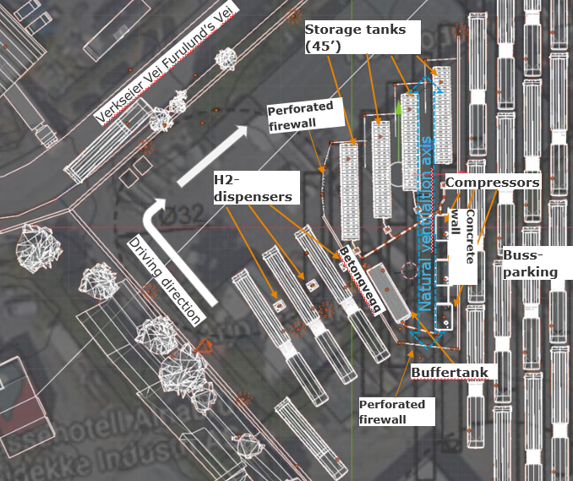
Station layout modelled, main features
Located at the west corner of bus depot
Occupies the space of 12 parked buses
Swap containers to north, 4 spaces
Fast filling 3 dispensers
3 independent compressor containers
One filling container
Blast walls on east and west side
Wall that can stop jet fires north and sourh

Slide 5
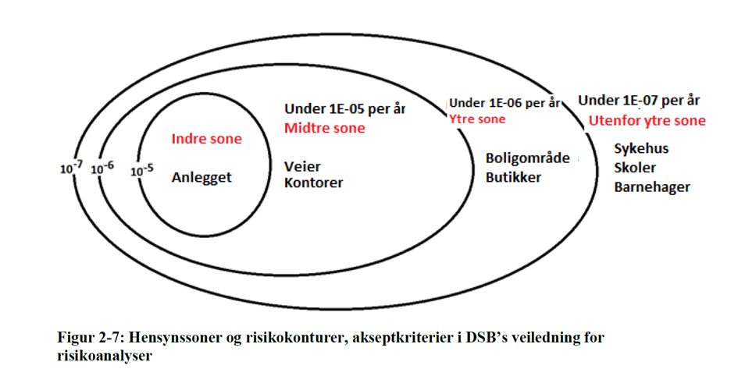
Definisjon av avstander
Avstand DSB rapport måles fra senter av fyllestasjon til grensen av anlegget (indre sone),
  Fyllestasjon antas kvadratisk når avstand fra senter måles
Yttre sone
Midtre sone
Indre sone, Anlegget
H2 fyllestasjon
Avstand kant fyllestasjon
Avstand senter av fyllestasjon

Slide 6
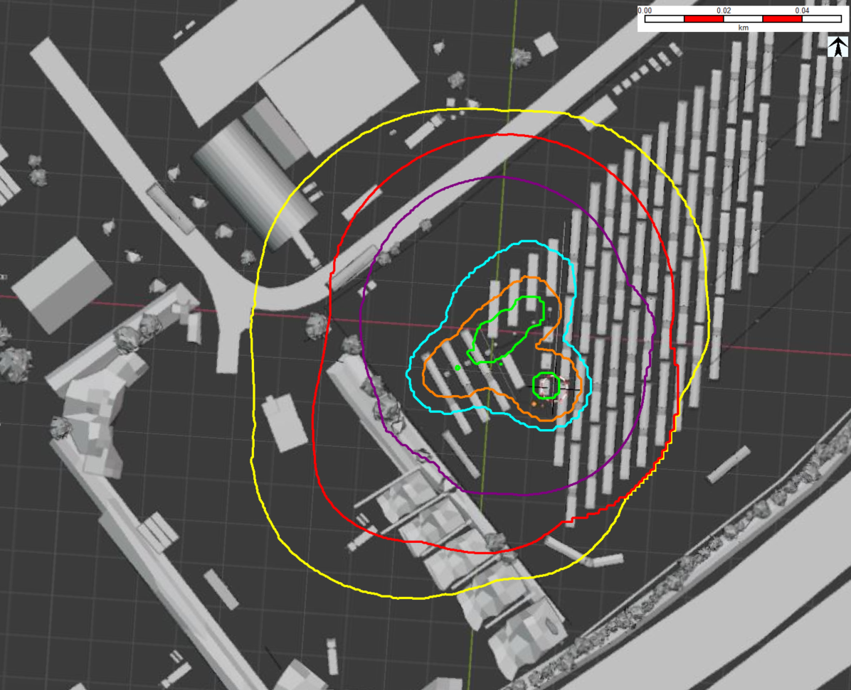
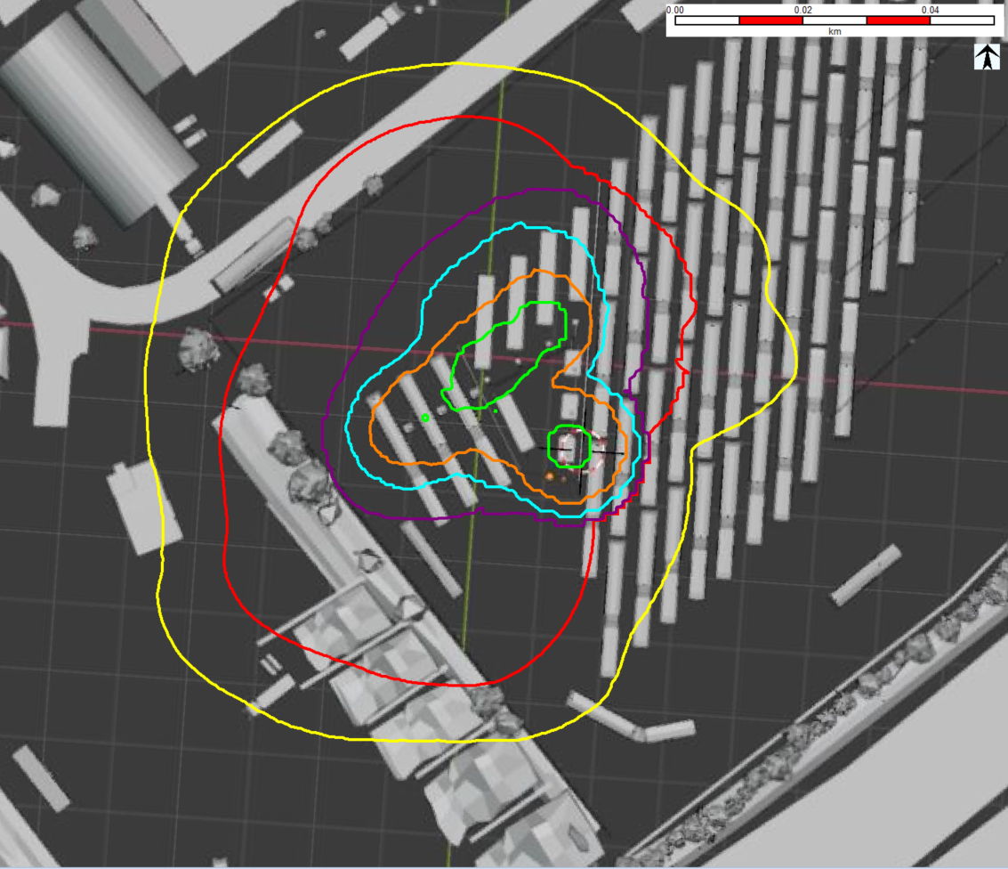
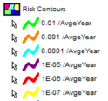
Risk contours – purple line (1E-5) should be inside the depot
Without blastwall
With blastwall

Slide 7
Main barriers and safety systems recommended
Very fast and good gas detection and shutdown
Blast wall needed to meet DSB requirements.
Robust design of walls, containers and piping/equipment needed to prevent projectiles.
High reliability on safety systems (99% availability applied for large leaks)
Consider safety by design
  to prevent gas build-up inside containers and congested areas
  Layout and spacing between units

Slide 8
Conclusions
It is possible to build the HRS at the given location when strict measures are implemented
Blast wall has a good effect, factor 3 to 2 reduction of pressure downstream wall
Fast and highly reliable gas detection and ESD systems are essential
Spacing/orientation between storage containers and walls should be longer/improved
Structure assessment of the blast wall and fire wall is recommended to accommodate loads from hydrogen explosions
  High pressure peaks and drag
  Short duration
Models that are developed can be used to quantify effects of barriers further
Eventually safety and cost optimal stations can be established

Slide 9
Videre utredninger
Krav forbundet med hydrogeninfra
Beregning av risikokonturer for stasjonskonsept med lokal hydrogenproduksjon
  Det ventes ikke betydelig endring av risiko for dette konseptet
Beregning av risikokonturer for stasjonskonsept med saktefylling
Operatør har ansvar for godkjenning av hydrogenstasjon opp mot myndigheter (eks. kommune, brannvesen, DSB)

Slide 10
Andre tilnærminger til hydrogenfylling

Slide 11
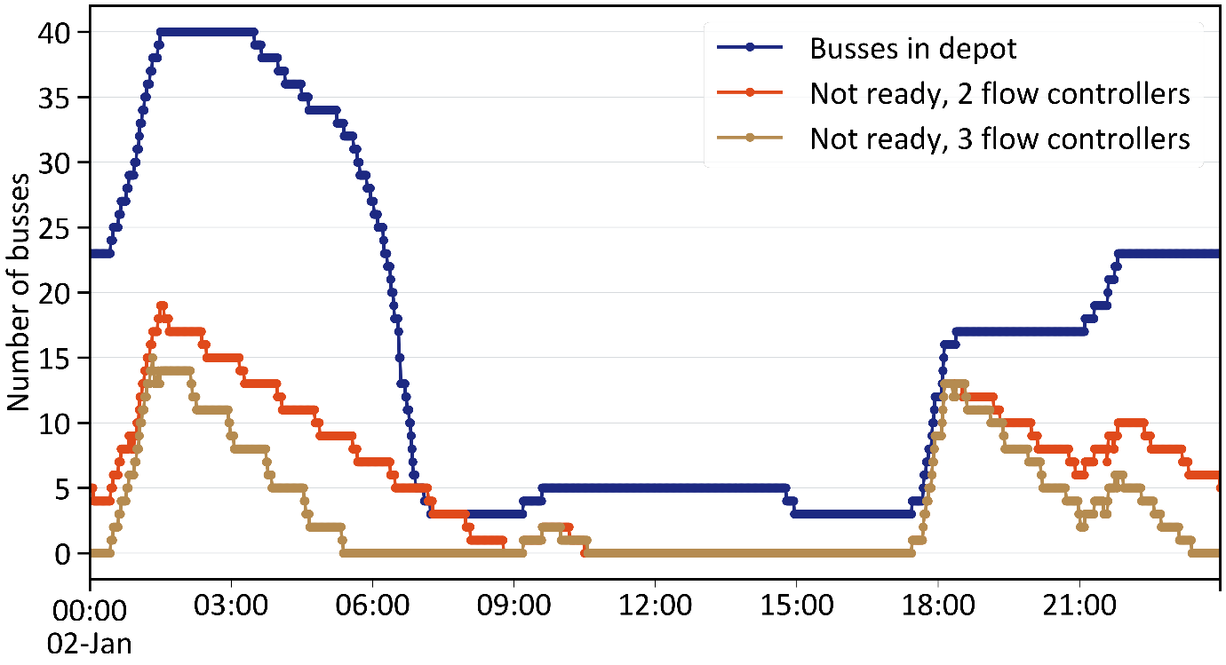

Saktefylling - Eksempel fra studie utført av IFE med Ruter.
Refuelling Concept: Slow, unattended fills where the buses are parked overnight
Case Study: 40 high-capacity buses (24 m) in planned depot at Stubberud
With only two flow controllers there is a short period every morning where the buses will not be ready to leave the depot on time.
Cost Comparison: Slow vs. Fast refuelling (1600 kg H₂/day)
Contributing researchers:
Janis Danebergs (janis.danebergs@ife.no)
Ragnhild Hancke
Lisa Kvalbein
Fredrik Aarskog
Acknowledgements: Regionale Forskningsfond and Ruter are acknowledged for funding of the project Hydrogenfylling ved bussdepot (310551): https://ife.brage.unit.no/ife-xmlui/handle/11250/2712579

Slide 12
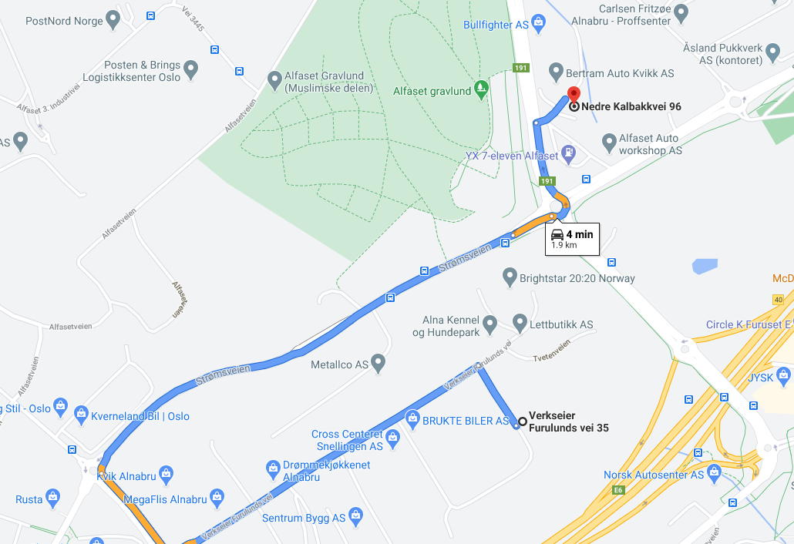
Fyllemulighet for hydrogen utenfor bussanlegg på Kjelsrud
Klimaetaten utlyste konkurranse for etablering av hydrogenstasjon på Oslo kommunes tomt på Kjelsrud (Nedre Kalbakkvei 96)
Everfuel er innstilt som vinner av konkurransen for etablering av hydrogenstasjon
Mulig åpning av hydrogenstasjon på tomten i andre halvår 2022
  Planer om etablering av 700 bar fyllelinje for taxi og personbiler
  Muligheter for utvidelse av stasjonen med en egen 350 bar fyllelinje for hydrogen til buss
Klimaetaten har ambisjoner om etablering av fremtidig hydrogenstasjon til tunge kjøretøy i Verkseier Furulunds vei

